Slide 1
Schůzka 20. 1. 2021

Slide 2
Rychlá palba
3 lodě 1 x2 – mohou se rohy dotýkat každý má jeden výstřel, vyhraje ten komu se žádná nepotopí
Např.
E
D
C
B
A
E
D
C
B
A
1 2 3 4 5
1 2 3 4 5

Slide 3


Pohni sebou
Pokuste se do tří minut najít nejstarší českou knížku, kterou máte doma.
(nejstarší datum vydání)
= 2015
Bible Kralická (1579–1593) (2015)

Slide 4
Do jak velké historie jste se dostali?
1990-2020 – 1 bod
1970-1989 – 2 body
1945-1970 – 3 body
1930-1945 – 4 body
1918-1929 – 5 bodů
starší než 1918 - 6 bodů

Slide 5
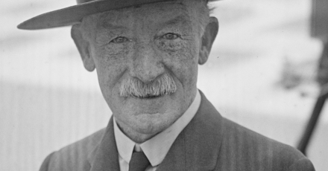
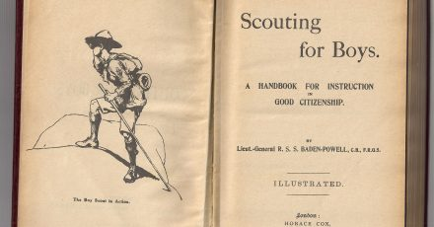
100 let historie
1907 – Anglie (Robert Baden-Powell)
první skautský tábor na světě
na ostrově Brownsea

Slide 6
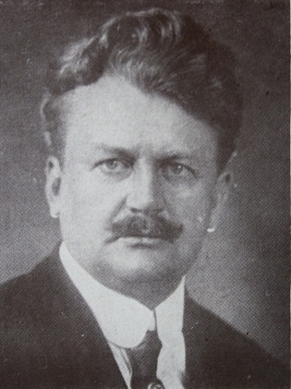
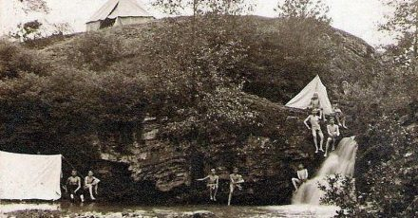

100 let historie
1912 – České země (Antonín Benjamín Svojsík)
první skautský tábor v českých zemích
nedaleko hradu Lipnice s třinácti chlapci

Slide 7
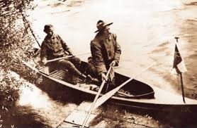
100 let historie
1912 (1913) – Vodní skauting
Josef Rössler-Ořovský,
propagoval vodní skauting. Instruktorská družina Bobrů 2. pražského oddílu, později vodní oddíl „Dvojka“.

Slide 8


100 let historie
1918 – Vznik republiky
Při vzniku Československé republiky 28. října 1918 čeští skauti přísahali na český olympijský prapor, který Ořovský přinesl. On také řídil skautskou kurýrní službu ve prospěch Národního výboru. Čeští skauti přitom používali první skautské známky na světě již s předstihem navržené nadšeným filatelistou Rösslerem-Ořovským.

Slide 9
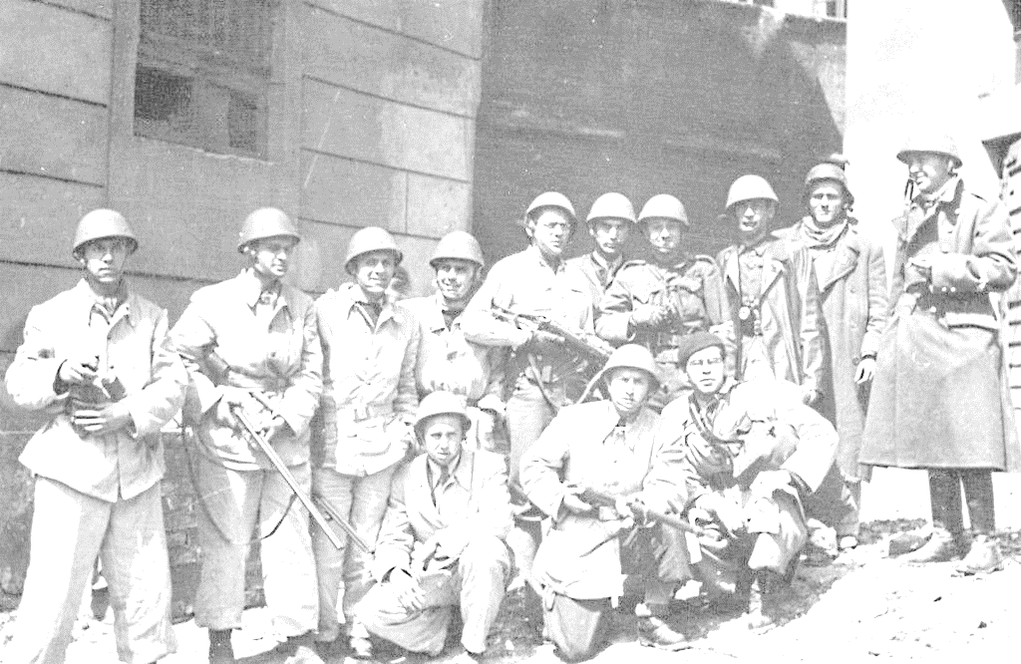
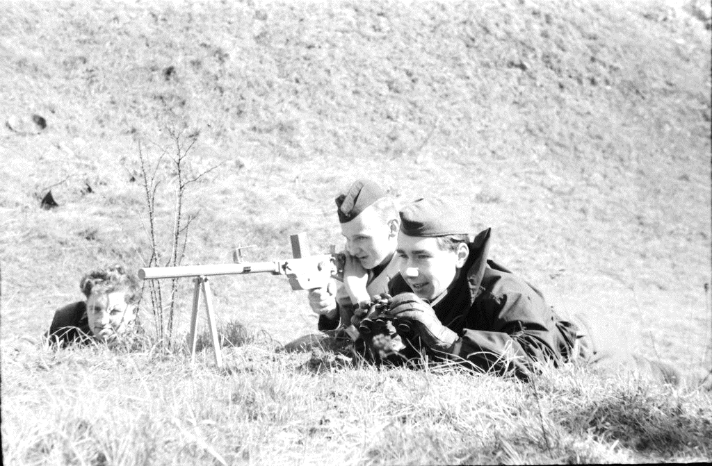
100 let historie
1939-1945
Všechen Junácký majetek byl v roce 1940 zabaven Gestapem.
Odbojové skupiny – např. „Zbojník“
Díky skautskému duchu a skautským principům řada skupin nebyla nikdy vypátrána Gestapem a přežila celou válku.
převádění pronásledovaných osob za hranice,
přechovávání uprchlých vězňů a agentů,
obstarávání falešných dokladů,
spolupráce s partyzány, dodávání léků,
obvazového materiálu, map a zpráv pro ně,
zjišťování důležitých údajů atp.
odesláno více jak 8.000 zpráv do Londýna

Slide 10
Skautský kurýr - hra
Již více jak sto let se skauti osvědčili jako spolehlivé spojky - kurýři, kteří bezpečně doručí zprávu.
Úkolem je donést jeden zapečetěný vzkaz na utajené místo.
Vzkaz vyzvedněte u klubovny: U jižního rohu klubovny najdete dvě uzavřené schránky.
Z první z nich si vezmete JEDNU zprávu, kterou máte neotevřenou doručit. Schránku opět zabezpečte proti vlhkosti a vraťte na původní místo (podobně jako v geocaching).
Na vzkaz pod nápis: KURÝR: napište na linku Vaši (tajnou) přezdívku (nebo aspoň jméno)
Z druhé schránky si vylosujte, kam máte vzkaz doručit – vyberte si JEDEN ze svitků a k tomu JEDNU známku (barvu si můžete vybrat podle chuti). Schránku také vraťte do původního stavu a místa.
Podle návodu pak nalezněte tajného adresáta a vzkaz nakonec vhoďte do schránky, skautskou známku si pak ponechte jako odměnu a důkaz, že jste se pokusili vzkaz doručit.

Slide 11
Hra není na rychlost, pouze na spolehlivost.
Body získá každý kurýr, který dokáže tajnou zprávu úspěšně doručit na správné místo a to do únorové oddílovky (3.2.2021).
Po tomto datu bude vzkaz vyměněn a můžete získat druhou známku a další body.
Pravidla a popis hry naleznete na našem webu:
http://www.pristavsedmicka.cz/skautsky-kuryr-hra/

